Slide 1
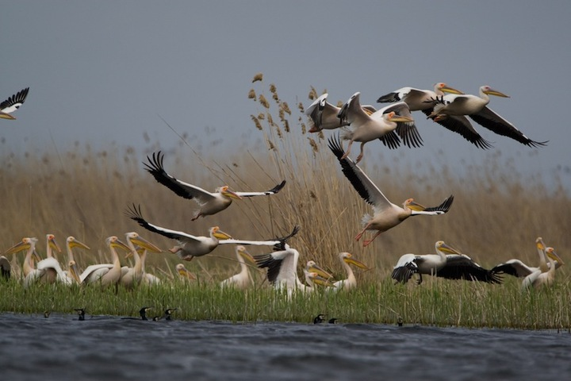
4. Biodiversiteetti ja sen tutkiminen
www.shutterstock.com

Slide 2
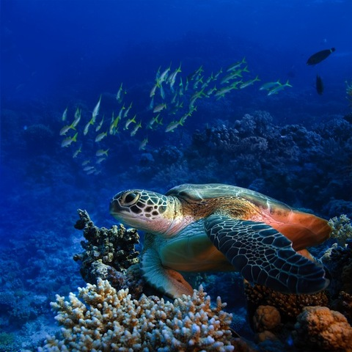
Biodiversiteetin tasot
Lajimonimuotoisuus
Lajinsisäinen monimuotoisuus
Ekosysteemien monimuotoisuus
www.shutterstock.com

Slide 3
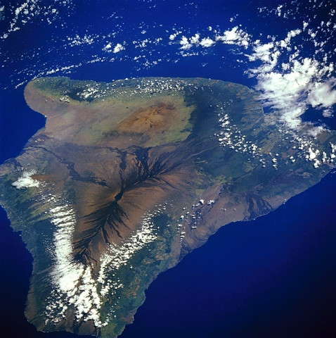
Biodiversiteetin tekijät
Leveysaste
Etäisyys merenpinnasta
Pinta-ala
Etäisyys mantereesta
Olosuhteiden pysyvyys

Slide 4
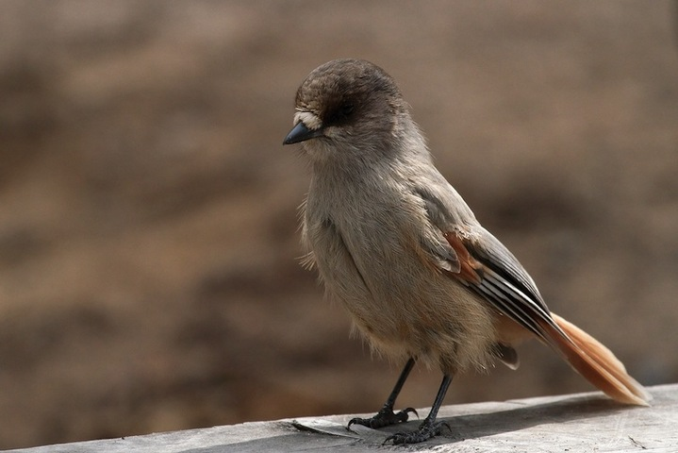
Biodiversiteetin tutkiminen
Biodiversiteetti-indikaattorieliöt
Lajidiversiteetti: laskeminen
Lajinsisäinen diversiteetti: dna-testit
Ekosysteemien diversiteetti: vaikeaa

Slide 5
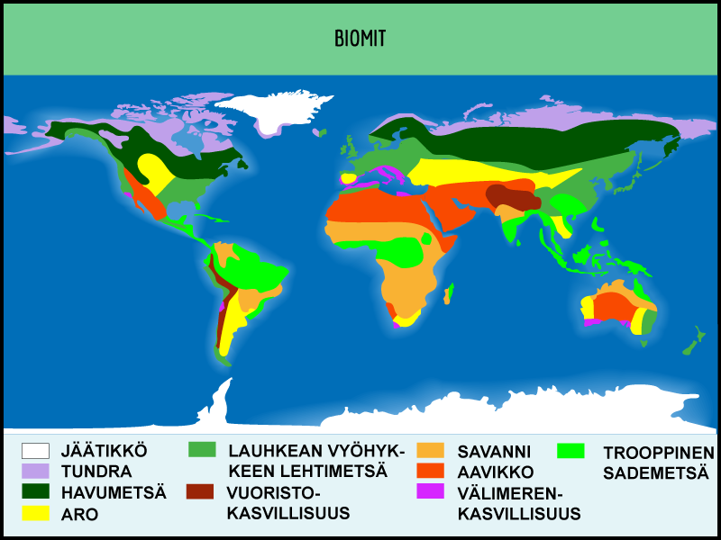
Suurekosysteemit eli biomit
www.shutterstock.com

